Slide 1

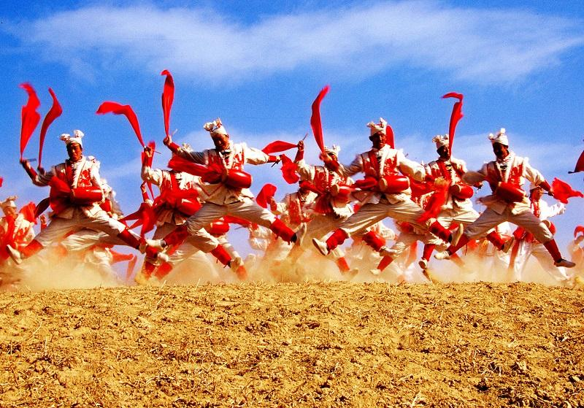
安塞腰鼓

Slide 2
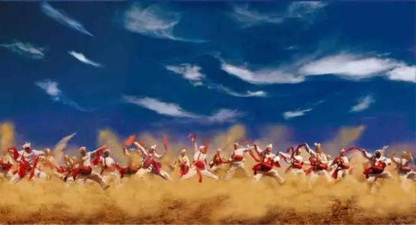
安塞腰鼓是陕西省的汉族民俗舞蹈。表演可由几人或上千人一同进行,磅礴的气势,精湛的表现力令人陶醉,被称为天下第一鼓。
1996年,安塞县被国家文化部命名为中国腰鼓之乡。
2006年5月20日，安塞腰鼓经国务院批准列入第一批国家级非物质文化遗产名录。

Slide 3
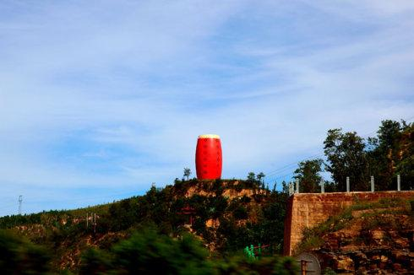
安塞腰鼓的形式与发展，和当地的历史地理环境及民情习俗是分不开的。
安塞位于陕西省延安地区的北部，地域辽阔，沟壑纵横，延河在境内蜿蜒流过，属典型的黄土高原地貌。历史上就是军事重镇，为抵御外族入侵的边防要塞之一。
当地群众传说，早在秦、汉时期，腰鼓就被驻防将士视同刀枪、弓箭一样不可少的装备。遇到敌人突袭，就击鼓报警，传递讯息；两军对阵交锋，以击鼓助威；征战取得胜利，士卒又击鼓庆贺。
随着时间的流逝，腰鼓从军事用途逐渐发展成为当地民众祈求神灵、祝愿丰收、欢度春节时的一种民俗性舞蹈，从而使腰鼓具有更大的群众性，但在击鼓的风格和表演上，继续保留着某些秦汉将士的勃勃英姿。

Slide 4
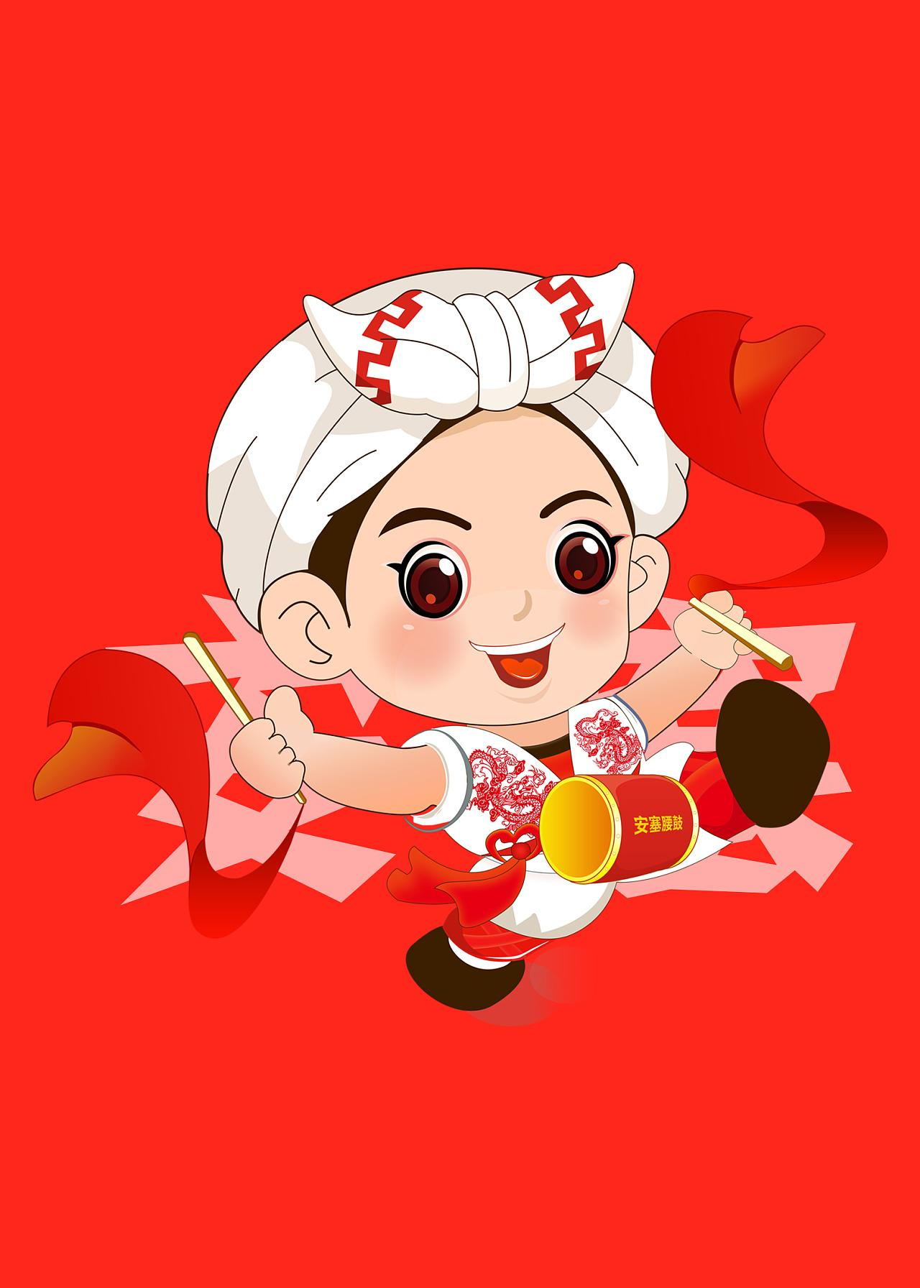
预备姿势：右臂半曲，举至右上方，高于头，左肘压鼓框，左手
握鼓槌点于前鼓面，两眼平视前方，双脚并拢站直。
起跳步：右手下打前鼓面，左手甩至斜前方，抬腿90°，身体腾
空向上跃。
大缠腰：身体左侧斜跨步，左手抬高，右手鼓槌击打鼓面，双手
环绕腰部，击打鼓面，然后抬右脚，双手击打鼓面后，左手高，
，右手低。
手低。
交叉：在大缠腰基础上，第五拍上步，第六拍抬右腿
击打鼓腰，第七拍跳转，第八拍持续跳跃，右脚落地。

